Slide 1
Projet Fil Rouge Verre-Tech
Présentation du 28/04/2020

Slide 2
Verre-tech
Leader dans la fabrication et distribution de produits en verre
Créé en 1955
Siège social à Besançon
4 entrepôts, 6 boutiques

Slide 3

WAT
Créateurs de solutions numériques
Fondée en 2019
3 fondateurs, 3 développeurs
Implantée à Nancy

Slide 4

Vos attentes

Slide 5
Vos besoins
Augmenter votre chiffre d’affaire
Toucher une nouvelle clientèle
S’adapter aux nouveaux modes de consommation

Slide 6
La réponse
Mise en place d’une solution de click and collect

Slide 7

Notre vision

Slide 8
Fonctionnalités
Fonction | Énoncé de la fonction | Critères | Niveaux d’exigences
FP1 | Prise de commande
FP2 | Compatibilité avec l’existant | Adaptation des nouveaux logiciels avec les outils déjà présents et utilisés. | Ultra
FP3 | Communication entre les pôles du service IT | En cas d’incident transmettre l’information au pôle concerné pour résolution modification nécessaire | Ultra
FP4 | La boutique est notifiée de l’expédition d’une commande la concernant. |  | Fort
FP5 | La boutique doit signaler lorsqu’une commande a bien été retirée par le client.
FP6 | La logistique doit être informé des commandes
Fs1 | Donner la possibilité à l’exploitation de tester | Version stable de préprod | Normal
FS2 | Suggérer une boutique au client. | Avant la validation de la commande d‘un client, suggérer des boutiques en fonction de la proximité de l’adresse indiquée | Normal
FS3 | Donner la possibilité au service Facturation d’avoir accès aux commandes. | Facturer les commandes, établir des stats. | Ultra
FS4 | Le client doit être notifié lors de l’enregistrement de sa commande
FS5 | Au moment de la commande, le client doit avoir connaissance de la disponibilité de son panier pour chaque boutique. |  | Normal
FS6 | Informer le client lorsque sa commande est disponible en boutique. |  | Normal
FS7 | Le client doit être notifié lors de la disponibilité de sa commande en boutique.
FS8 | Le client doit pouvoir choisir une boutique au moment de la commande. |  | Normal
FS9 | Les employés doivent être formé au nouveau système. | Permettre au personnel présent d’acquérir les compétences nécessaires à l’utilisation des futurs outils. | Fort

Slide 9
Contraintes
Fonction | Énoncé de la fonction | Critères | Niveaux d’exigences | Flexibilité
FC1 | L’application attendue doit fonctionner parfaitement quel que soit le périphérique (reponsive) | Ordinateur/Tablette/ Smartphone | Ultra | 0
FC2 | Interfaçage avec le SI existant | API REST, ERP (ODA), appels contextuel, | Ultra | 0
FC3 | Sécurité | RGPD, injections
FC4 | Intégration dans le site “vitrine” existant
FC5 | Budget maximal | 150k € | Fort | 0
FC6 | Déploiement projet infrastructure | Déployer l’infrastructure sur les serveurs de Verre-Tech (en micro-services), sur les 2 serveurs PowerEdge R730 de chez DELL | Fort
FC7 | Backup | Intégration des backups sur la baie NetAPP via VEEAM et des scripts. | Ultra | 0

Slide 10
Méthodologie
Méthode Adaptative Project Framework (APF)
Proximité avec les clients
Ajustement du périmètre régulier

Slide 11
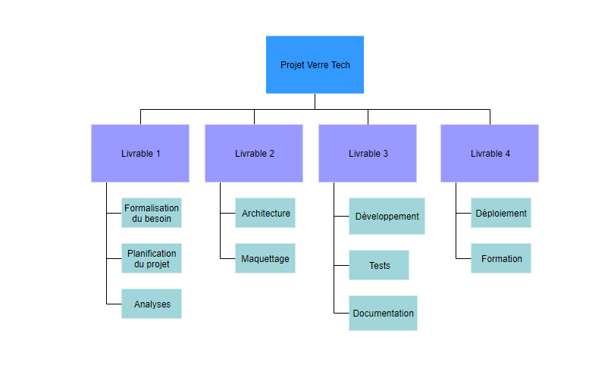
Structure

Slide 12
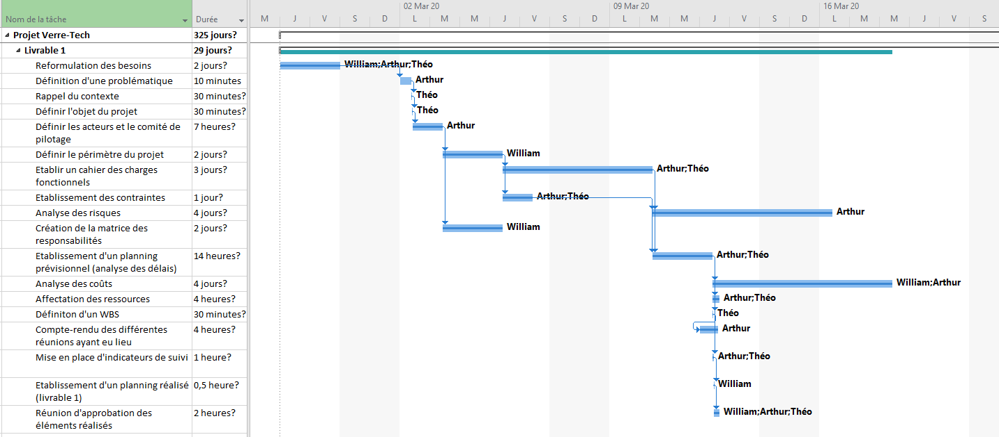
Délais
Livrable 1

Slide 13
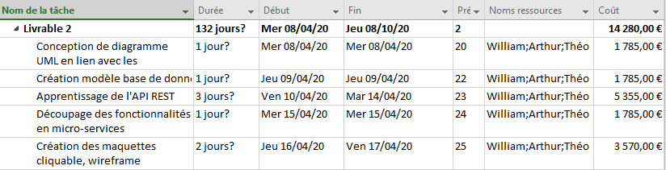
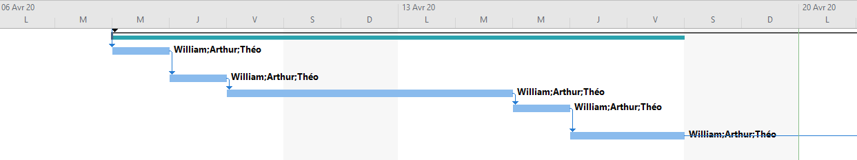
Délais
Livrable 2

Slide 14
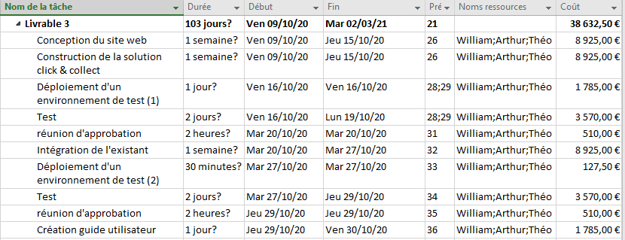
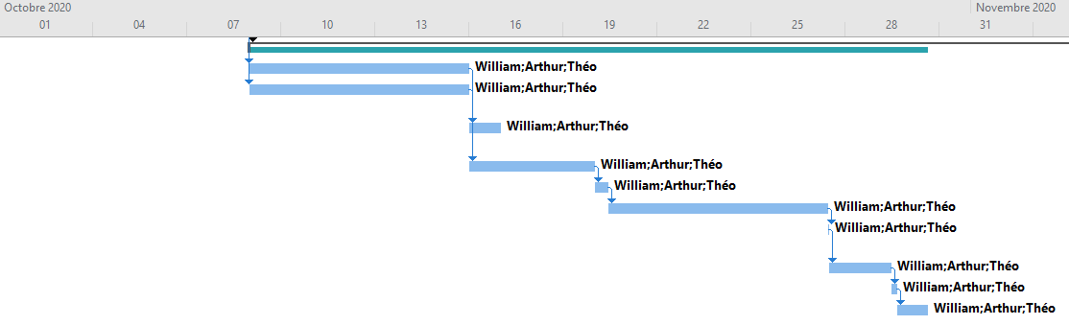
Délais
Livrable 3

Slide 15
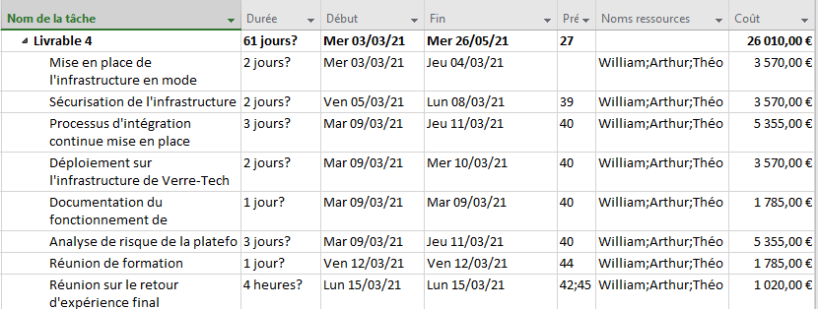
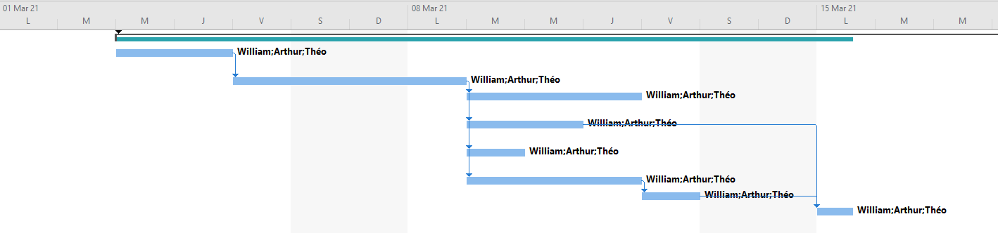
Délais
Livrable 4

Slide 16
Planning
2020
28 avril
Présentation
9 octobre
Conception
2021
2 mars
Réalisation
26 mai
Finalisation

Slide 17
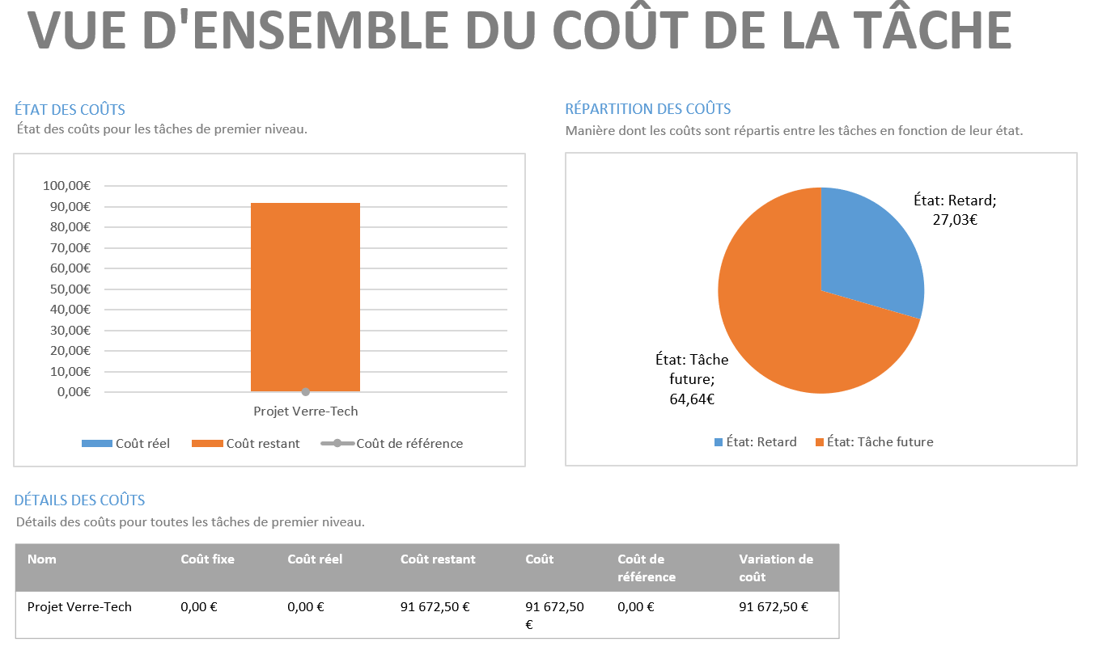
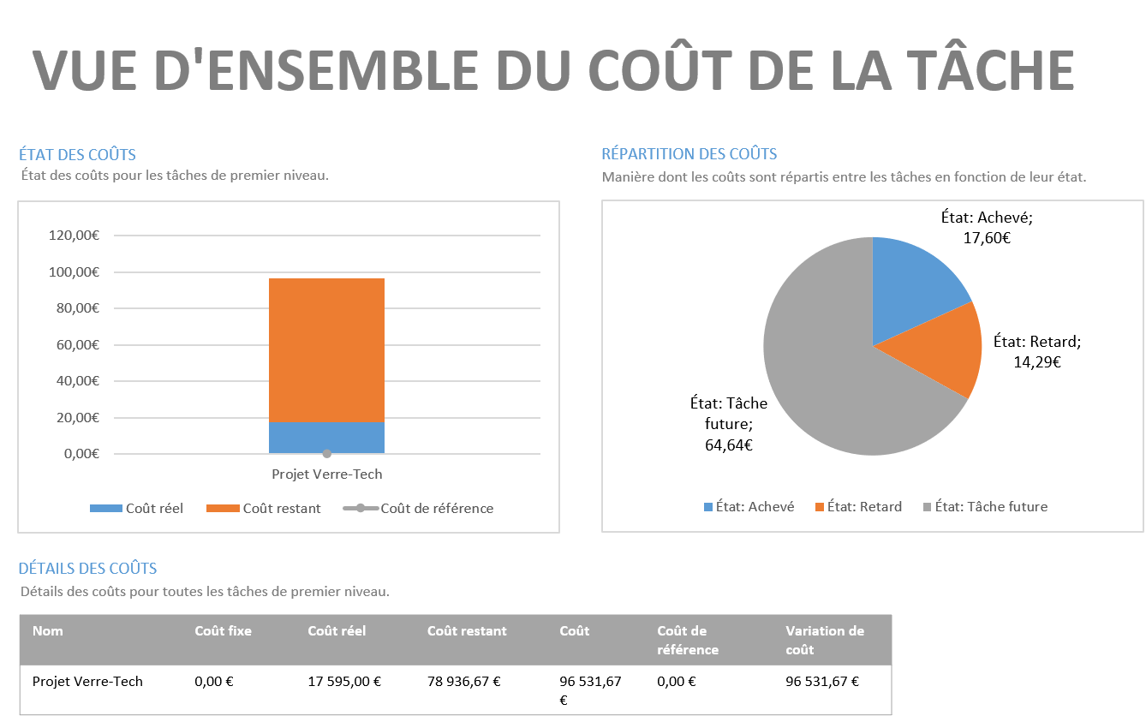
Coûts
Prévisionnel
Réel
Marge : 4859€

Slide 18
Organisation
Tâches \ Acteurs | MOA Verre-Tech (Directeur Supply Chain) | Directeur Générale et Directeur Commercial | William | Arthur | Théo
Établissement d'un planning en fonction du cahier des charges établies par le client | I/C | I/C | R | R / A | R
Réunion pour nous concerter sur la technologie à utiliser | I / C | I/C | R /A | R | R
Conception du site web | I/A | I/C | R / A | R / A | R / A
Construction de la solution click & collect et création d'un modèle de base de données en fonction de la solution | I / C | I/C | R | R | R / A
Déploiement d'un environnement de test (prototype 1) | R | I/C | I / C | I / C | I / C
Réunion sur le retour d'expérience 1 | A | I/C | I / C / R | I / C | I / C
Intégration de l'existant | I / C | I/C | R | R | R / A
Déploiement d'un environnement de test (prototype 2) | R | I/C | I / C | I / C | I / C
Réunion sur le retour d'expérience 2 | A | I/C | I / C | I / C / R | I / C
Création d'un guide afin de former le service informatique | I / C | I/C | R / A | R / A | R / A
Déploiement sur l'infra de Verre-Tech | I / C | I/C | R | R | R
Réunion de formation | I / C | I/C | R | R | R
Réunion sur le retour d'expérience 3 | A | I/C | I / C | I / C | I / C / R

Slide 19
Risques
Risques/ Opportunités | Probabilités | Gravité | Indicateur | Conséquence(s) | Parade(s) | Type de parade
Intégration | 6 | 6 |  | Retard sur les livrables | Tests d'intégration et micro services | Neutraliser/ Diminuer
Administration User | 3 | 6 |  | Problème d'inscription, de connection et de commande | Support en entreprise (Pas Verre-Tech) | Refuser
Administration BDD | 1 | 5 |  | Problème d'utilisation | Support en entreprise (Pas Verre-Tech) | Refuser |  |  | [1-3]
Sécurité Site
Sécurité Données perso | 2 | 7 |  | Problème de confidentialité, RGPD | Mettre en place un FIreWall et un captcha | Refuser |  |  | [3-5]
Sécurité Paiements | 1 | 10 |  | Vol de coordonnées banquaire des clients, et mauvaise images de l'entreprises | Mettre en place un FIreWall et des certifications de sécurité | Refuser |  |  | [5-7]
Sécurité Seveur | 1 | 10 |  | Corruption de données | Mettre en place un FIreWall et des certifications de sécurité | Refuser
Risques humain (pas vertech) | 1 | 7 |  | Retard sur les livrables | / | Accepter |  |  | [7-10]
Injection requête externe (API) | 1 | 7 |  | Corruption de données | Faire des requêtes préparées, chiffrer l'url | Refuser
Respect des délais | 4 | 6 |  | Retard sur les livrables, surcoût du projet | Respecter l'organisation établie par le cahier des charges et anticiper les difficultés | Neutraliser/ Diminuer
Mauvaise compréhension Verre-Tech de l'utilisation | 5 | 4 |  | Problème sur l'utilisation du site, ralentissement des services | Préparer des formations d'utilisation, écrire un guide d'utilisation et garder un support actif | Neutraliser/ Diminuer
Liés à la fiabilités de la demande client | 5 | 5 |  | Retard sur les livrables, surcoût du projet | Anticiper les problèmes et s'assurer de la volonté du client | Neutraliser/ Diminuer
Respect des coûts | 5 | 5 |  | Perte de profit | Prévoir au plus juste et ajouter une marge de risques calculées | Neutraliser/ Diminuer
Intégrité déclencheur BDD (gestion des stock) | 3 | 5 |  | Mauvaise gestion du stock | Effectuer des tests | Refuser
Abandon du projet de la part de Verre-Tech | 1 | 10 |  | Fin du projet sans solde | Premier versement , poursuite judiciaire | Neutraliser/ Diminuer
Régression des fonctionnalités | 3 | 5 |  | Retard sur les livrables , insatisfaction client | Versionning, Tests unitaire et de non régression | Neutraliser/ Diminuer
Respect de la qualité | 3 | 6 |  | Insatisfaction client, perte de profit | Versionning, respect des délais | Neutraliser/ Diminuer
Evolution demandée par le client | 5 | 5 |  | Financement particulier, décalage des jalons | / | Accepter
Modification du périmètre du projet | 4 | 4 |  | Apparition de fonctionnalités à développer (probable), suppresion de fonctionnalités (rare) | / | Accepter
Risque de pandémie | 10 | 10 |  | Retard sur les livrables, télétravail | / | Accepter

Slide 20
Merci pour votre attention !

